Slide 1
Récapitulatif
Assurance Lafont 2023-2024
Lafont Assurances (lafont-assurances.com)
Nous proposons au sein du COSS les assurances Loisir 1, 2 et 3.
Lorsque vous serez enregistré, vous pourrez modifier votre assurance
avec la couverture la plus adapté à votre besoin.
L’assurance Loisir 1 est obligatoire si vous souhaitez plonger
en Espagne ou à l’étranger.
Ci‐dessous les principales garanties.

Slide 2
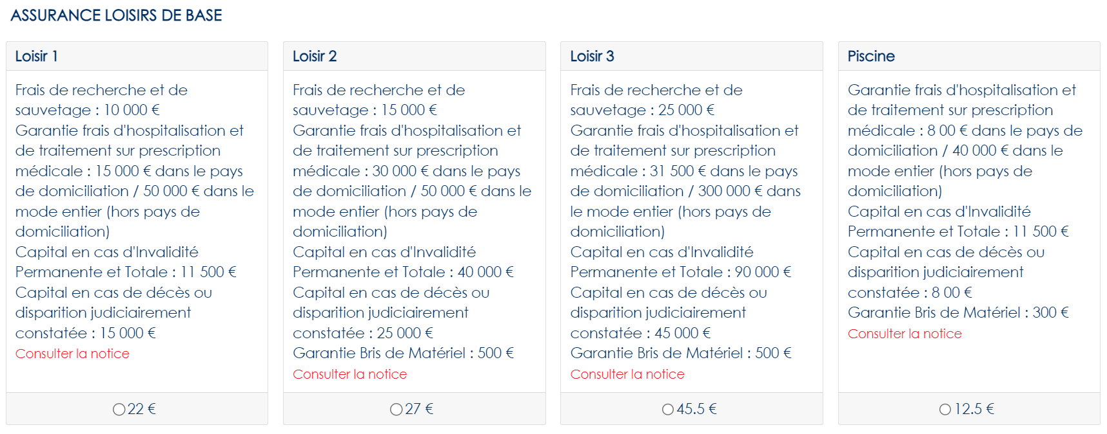

Slide 3
